Slide 1
2025 품질개선 Report - NEM2 Carbon Brush R 역방향 가공
AVOCarbon Korea
July 25, 2025

Slide 2
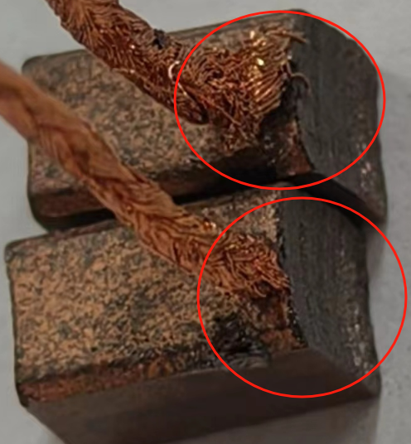
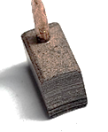
BRUSH R역방향 가공 불량 (1/6)
개선대책서 |  | 추진부문 | AVOCarbon Korea
 |  | 보 고 자 | 이 재 석
 | 개 선 전 | 개 선 후
작성일: 2024.05.22
문제부위
NTM-01 (102012202)
■ 가공기 Bowl Feeder의 이송레일에서 Brush 간에 유격(틈)이 발생함
→ Brush가 180되 회전 투입되어 불량이 발생함.
■ 가공기 Bowl Feeder의 이송레일에 Brush 결품 감지센서 설치.
: 결품이 발생 할 경우, 장비를 AUTO-STOP 시킴 (제품 180도 회전 방지).
Brush R 역방향 가공 불량
불량품
양호품
■ 역방향 (180도 회전) 투입품 감지 없음.
역방향 R 가공
현상 및 원인
개선내용
유효성 검증
1.가공기 Bowl Feeder에서 Brush가 180도 회전하여 투입됨. → R 역방향 가공 불량 발생함
☞ Bowl Feeder에서 Brush가 180도 회전되는 이유
: Bowl Feeder 제품 이송레일에 Brush 결품 발생. → 제품 간에 유격(틈)이 발생함 → Brush가 180도 회전함.
1. Bowl Feeder에 Brush 결품 감지 센서 설치.
→ Brush 결품 시, 장비를 AUTO-STOP 시킴.
1. Brush 차기 LOT 전수검사 실시
2. 180도 회전 투입된 제품 검출 센서 설치
→ 동선 정위치 불일치 시, 장비를 AUTO-STOP 시킴.

Slide 3
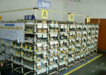
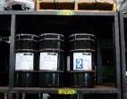







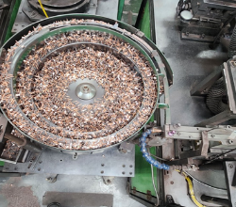
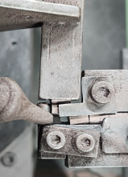
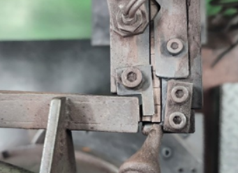
BRUSH R 역방향 가공 불량 (2/6)
 | 발생 원인 분석
구분 | #10 입고/수입검사 | #20 믹싱 | #30 성형 | #40 열처리 | #50 중간검사 | #60 가공 | #70 출하검사 | #80 제품 포장
공정 사진
공정 내용 | ▷동선/원소재 입고 & 수입검사 | ▷분말 혼합 | ▷분말을 가압하여 Brush 성형 | ▷성형 Brush를 열처리(baking) 실시 | ▷열처리 후 제품 검사 (중간검사 기준서) | ▷Brush 가공 (두께→습동R) | ▷완제품 검사 (출하검사 기준서) | ▷제품 포장 (포장 사양서)
BRUSH 두께 치수 & R 역방향 가공 불량
Bowl Feeder의 제품 이송레일에 Brush 결품 발생 → Brush 간에 유격(틈)이 발생 → Brush가 180도 회전하여 투입 R 역방향 가공 불량이 발생함.
불량품
양호품
Bowl feeder 공급기 레일
Bowl feeder 공급기 레일
Bowl Feeder 이송 레일
Brush 결품 → Brush 간에 유격 (틈) 발생 → Brush 180도 회전/투입됨.
Brush 연속 공급 → Brush 간에 유격(틈) 없음 → Brush 공급 양호.
자동 가공기 이송 레일
자동 가공기 이송 레일
자동 가공기 이송 레일

Slide 4
BRUSH R역방향 가공 불량 (3/6)
 | 근본 개선대책
 |  | 5 Whys | Corrective Action (시정조치) | 챔피언 | 완료 기한
왜? 제조 공정은 결함의 생산을 예방하지 못하였는가? (발생 원인) Quality Assurance | M1 | Brush R 역방향 가공 불량 발생
 | M2 | Bowl Feeder 이송레일에 Brush 결품이 발생함.
 | M3 | Bowl Feeder 이송 레일에 Brush 간에 유격(틈)이 발생함. | 이송레일에 Brush 결품 감지 센서 설치. | 전종길 | 2025.07.31
 | M4 | Brush가 180도 회전하여 투입됨
 | M5
 | M-RC | Bowl Feeder 이송레일에 Brush 결품이 발생함. | 이송레일에 Brush 결품 감지 센서 설치. → 결품 발생 시 설비 AUTO-STOP시킴. | 전종길 | 2025.07.31

Slide 5
BRUSH R역방향 가공 불량 (4/6)
 | 근본 개선대책
 |  | 5 Whys | Corrective Action (시정조치) | 챔피언 | 완료 기한
Why defect was not able to be found during final inspection? 왜?결함이 유출되는 것을 막지 못했는가? Spill cause (유출 원인) Quality Control | Q1 | BRUSH R 역방향 가공 불량이 유출됨. → Bowl feeder 이송 레일에서 가공 레일로 제품이 이동하는 과정에서 180도 틀어짐 .
 | Q2 | 왜? 제품이 가공레일로 이동하는 과정에서 180도 틀어지는가? → Bowl feeder 이송 레일에 제품이 원활하게 공급되지 않아서. | 이송레일에 Brush 결품 감지 센서 설치. → 결품 발생 시 설비 AUTO-STOP시킴. | 전종길 | 2025.07.31
 | Q3
 | Q4
 | Q5
 | Q-RC

Slide 6
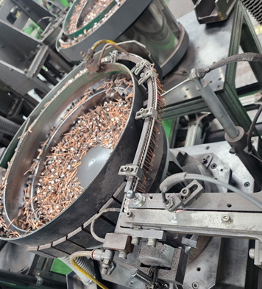
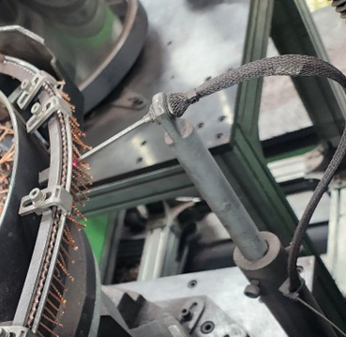
BRUSH R역방향 가공 불량 (5/6)
 | 근본 개선대책
■ Bowl Feeder에 Brush 결품 검출 센서 설치
→ Brush 결품 시, 가공기 작동을 AUTO-STOP 시킴
개선 전) 이송레일에 Brush 결품 발생 → Brush 간에 유격(틈) 발생 → Brush 180도 회전 → R 역방향 가공 발생
개선 후) 이송레일에 Brush 결품 검출 → 장비 AUTO-STOP
2025.07.31
Brush 공급 양호
Brush 결품 감지 센서 설치 위치
Bowl Feeder 이송 레일
Brush 결품 감지센서
Brush 결품
감지 센서
Brush 결품
감지 센서
Brush 결품 감지
자동 가공기 이송 레일
x
x
x
Brush 결품 → Brush 간에 유격 (틈) 발생 → Brush 180도 회전함
Brush 결품
감지 센서
제품 결품 시 장비 AUTO-STOP.

Slide 7
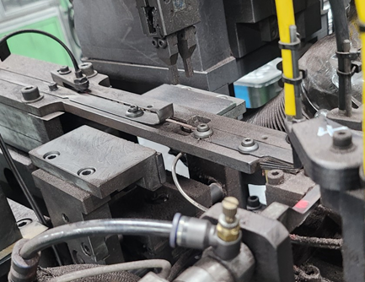
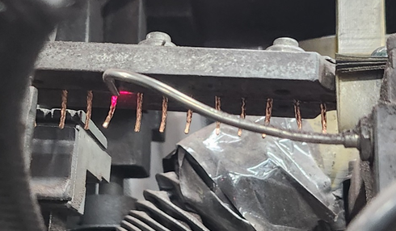
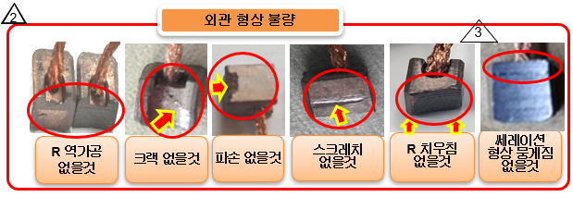
BRUSH R역방향 가공 불량 (6/6)
■ Brush 동선 위치 감지 센서 설치
: 역방향 (180도 회전) 투입품 동선 방향 다름 → 동선 정위치 불일치를 감지해 불량 검출.
2025.07.31
180도 회전 Brush
→ 동선 정렬 위치 다름 검출
■ 작업표준서에 외관검사 항목 추가
: R역방향 가공 불량사진 추가
2025.07.31

Slide 8
THANK YOU
https://www.avocarbon.com/
AVOCarbon

